Slide 1

Estrategia de comunicaciones Rendición de Cuentas - 2024

Slide 2


Acciones externas
Expectativa
Comunicado anunciando el evento para publicación en la página web.
Comunicado anunciando el evento para enviar a entidades del sector y medios de comunicación nacionales, regionales, locales, alternativos y comunitarios.
Refuerzo del comunicado a públicos externos y página web incluyendo logros de la entidad, promo e información de transmisión un (1) día antes del evento.

Slide 3

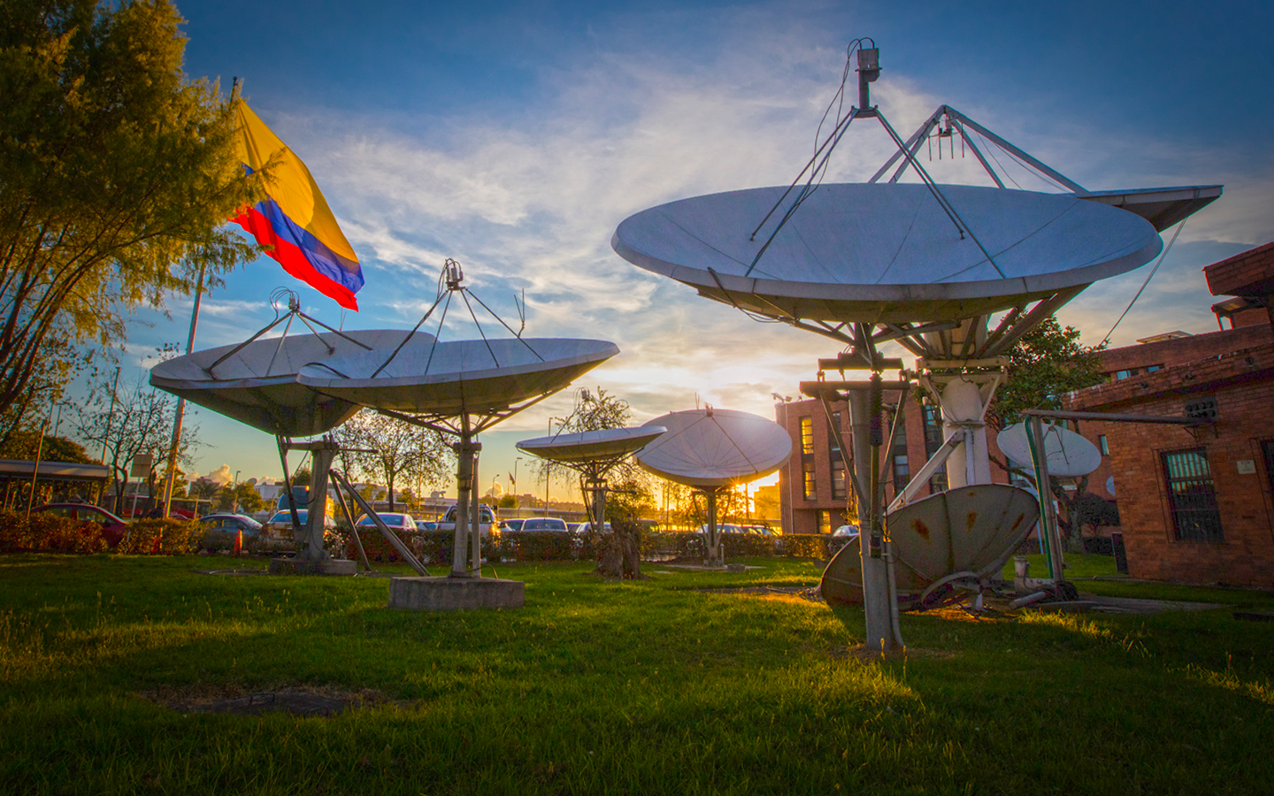

Acciones externas
Sostenimiento
Elaborar comunicado de prensa con los logros destacados de la audiencia pública.
Publicación en web y envío a los medios de comunicación externos.

Slide 4

Acciones internas
Expectativa
Envío de pieza gráfica de expectativa del evento y publicación en la intranet.
Una semana previa al evento, se realiza renvío de pieza gráfica con logros relacionada con la Rendición de Cuentas 2024 y publicación en la Intranet.
Publicación de la promo de la Rendición de Cuentas 2024 en los monitores y envío por medio de correo masivo.
Envío semanal (miércoles) de piezas gráficas con conteo regresivo.

Slide 5

Acciones internas
Durante evento
• Envío de correo masivo con pieza gráfica de invitación para conectarse a la Rendición de Cuentas 2024.
Sostenimiento
• Sección del Boletín interno RTVC destacando los logros de la Rendición de Cuentas 2024.
• Enviar correo masivo con el enlace de la grabación del evento para repetir y consultar.

Slide 6

Acciones Digitales
Responsable : Cristian Vivas - líder digital
Expectativa
Publicación de nota web con anuncio de la Rendición de Cuentas 2024.
Publicación de gráfica con la invitación en las redes de RTVC.
Publicación de gráfica con mensaje del gerente en las redes sociales de RTVC .
Publicación de reels con talentos de las marcas una semana previa al evento.
Durante evento
Transmisión de la Rendición de Cuentas 2024 en las redes RTVC.
Clips de video con el minuto a minuto del evento.
Gráficas con frases claves del evento.

Slide 7
Acciones digitales
Sostenimiento
Enlace en YouTube con la grabación de la Rendición de Cuentas 2024 .
Publicación de nota web con logros destacados de la audiencia pública.
Publicación de gráficas con frases claves del evento

Slide 8


